Slide 1
Система віддаленої взаємодії із віртуальними машинами
Виконав: студент 4 курсу Борсук Андрій Юрійович Науковий керівник: асист. Валь Олександр Олександрович

Slide 2
Актуальність
Багато девопсів стикаються з тим, що проекти, над якими вони працюють, потребують прямого втручання, проте люди не можуть постійно перебувати на робочому місці
Notes:
Багатьом із них стало б пригоді рішення, яке надавало б можливість взаємодіяти зі своїми машинами віддалено

Slide 3
Мета
Метою розроблюваного застосунку є надання можливості девопсам віддалено, з будь-якої точки світу, виправляти проблеми, що виникають або просто слідкувати за станом їх віртуальних машин

Slide 4
Завдання проекту
Розробити можливість авторизації та реєстрації
Розробити клієнт SSH-підключення
Розробити клієнт SFTP-підключення
Розробити клієнт збору метрик
Локалізувати систему
Реалізувати можливість додання віртуальних машин
Розробити модуль маніпуляції акаунтами та машинами
Розробити захищений API
Інтегрувати в проект Telegram Bot Api

Slide 5
Об’єкт дослідження
Реалізація системи віддаленої взаємодії із віртуальними машинами

Slide 6







Використаний стек технологій

Slide 7
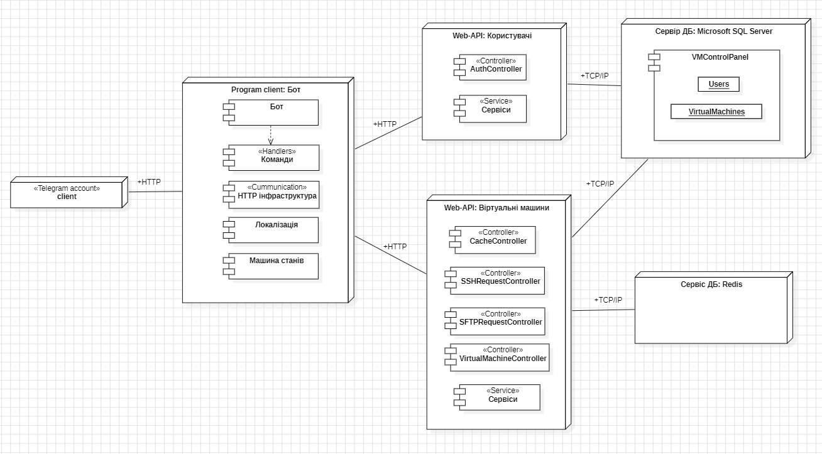
Архітектура

Slide 8
Реалізація
Кінцевий застосунок було розроблено у вигляді 2 окремих частин

Slide 9
Перша частина проекту відповідає за облік даних у базі даних та створення каналу взаємодії між користувачем та машиною
Всі дані, що зберігаються в базі даних захищені, всі паролі зашифровані
У користувача є можливість створювати декілька акаунтів та прив’язувати до них різні віртуальні машини
Notes:
Це означає, що мережею підчас http-запитів не передаються відкриті критичні дані. Що навіть в разі перехоплення зловмисником цих запитів не дає йому доступ до даних, бо ключі для розшифрування знає тільки сам застосунок, ці ключі ж нікуди не передаються і знаходяться тільки в ізольованому середовищі застосунку

Slide 10
Система вміє створювати ізольований та захищений шлюз взаємодії між клієнтом та віртуальною машиною
Також за допомогою цього шлюзу можна не тільки виконувати команди, а й маніпулювати файловою системою машини
Система дозволяє користувачам отримувати графіки, які описують картину стану машини
Notes:
Це дозволяє безпечно та віддалено виконувати на стороні машини та отримувати й інтерпретувати її відповідь на стороні користувача. Що надає змогу деповсам постаратися виправити неполадку, що виникла, не перебуваючи на робочому місці, якщо це сталося не в робочий час

Slide 11
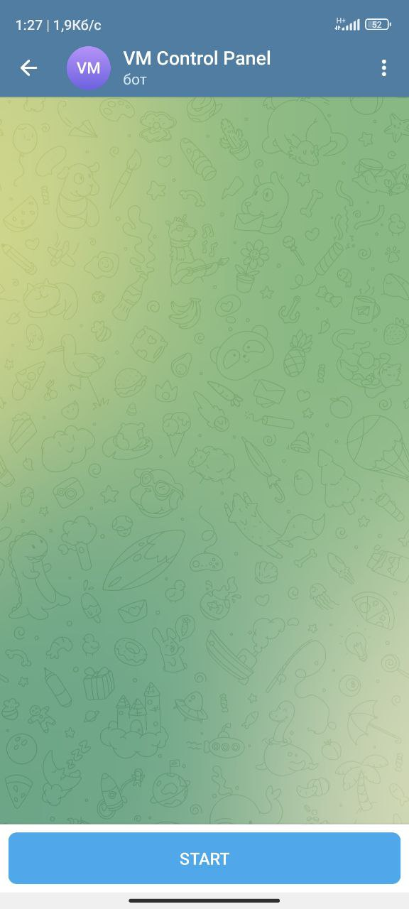
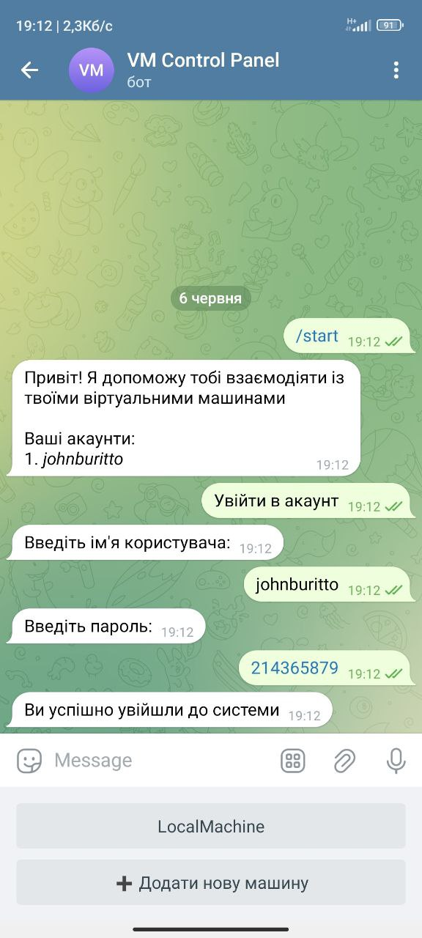
Друга ж частина додатку відповідає за графічний інтерфейс та отримання команд від користувача
Спілкування між користувачем та додатком відбувається за допомогою повідомлень
Notes:
Оскільки додаток має бути доступним майже з кожного девайсу та з будь-якого місця, то було вирішено в якості графічного інтерфейсу використати Telegram бота

Slide 12
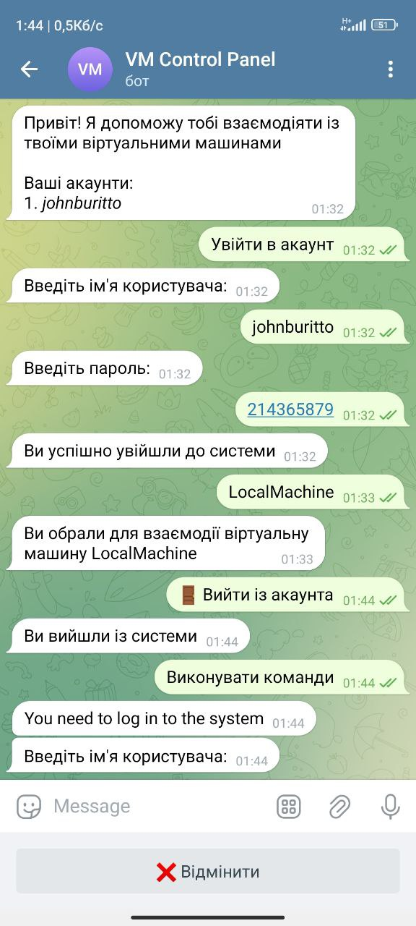
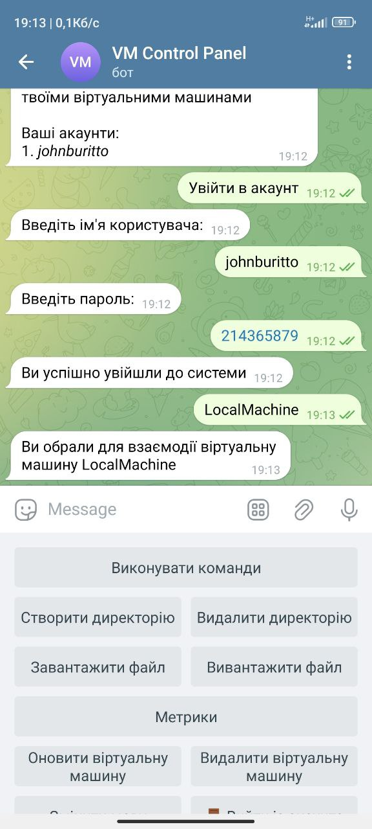
Система на повну використовує такий функціонал Telegram Bot Api, як клавіатури
Вся взаємодія в додатку захищена за допомогою JWT токенів
Notes:
На відміну від клавіатури девайсу, з якого відбувається взаємодія, у клавіатурах ботів наперед визначені команди, на які повинен реагувати бот. Клавіатури дозволяють надавати користувачу тільки той функціонал, який йому зараз потрібен та моделювати необхідні сценарії взаємодії між ним та системою. Вони знаходяться в нижній частині інтерфейсу

Slide 13
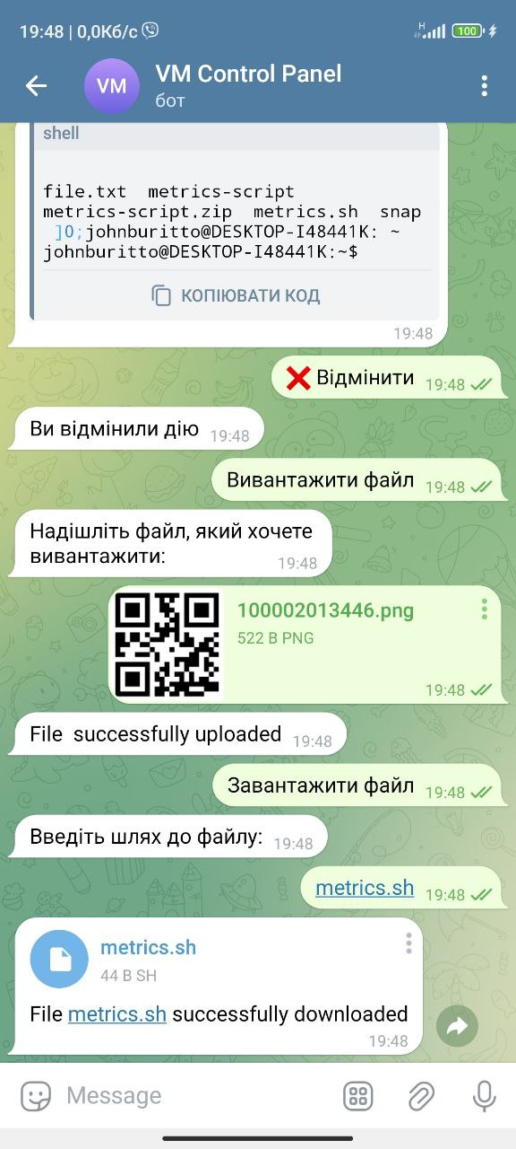
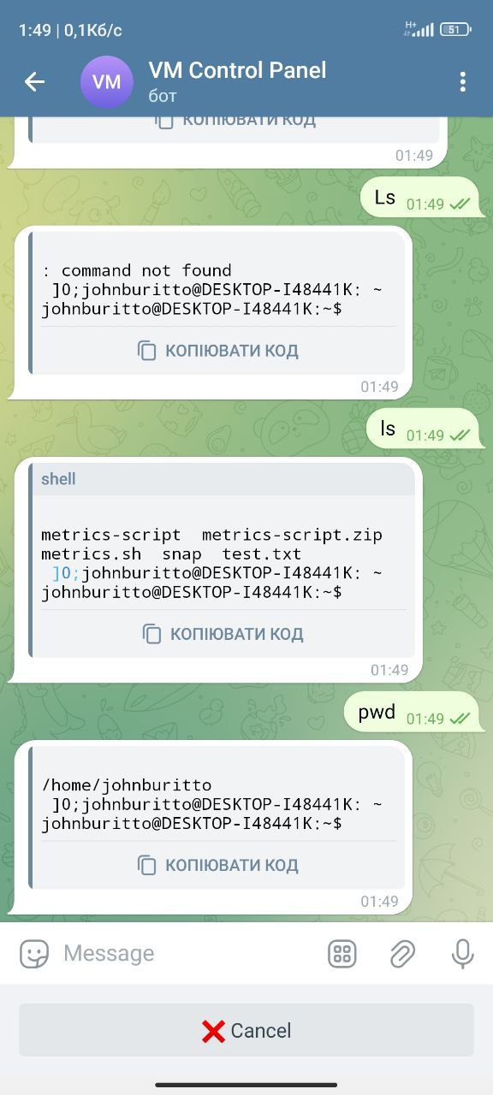
Зручний обмін файлами між користувачем та віртуальною машиною
Зручний вивід відповіді від віртуальної машини

Slide 14
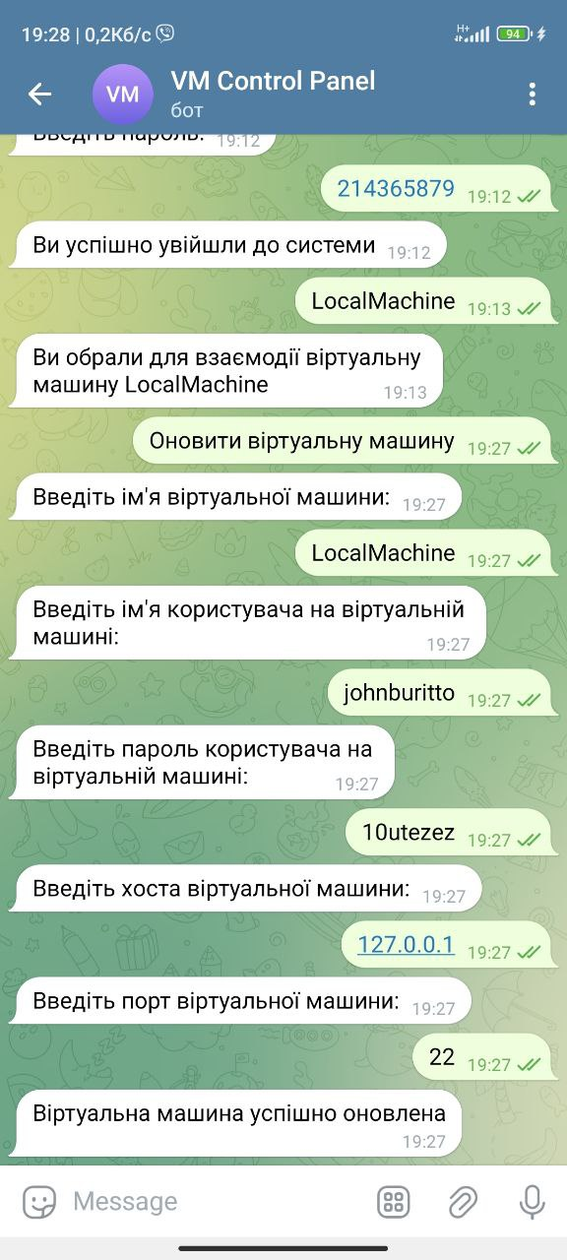
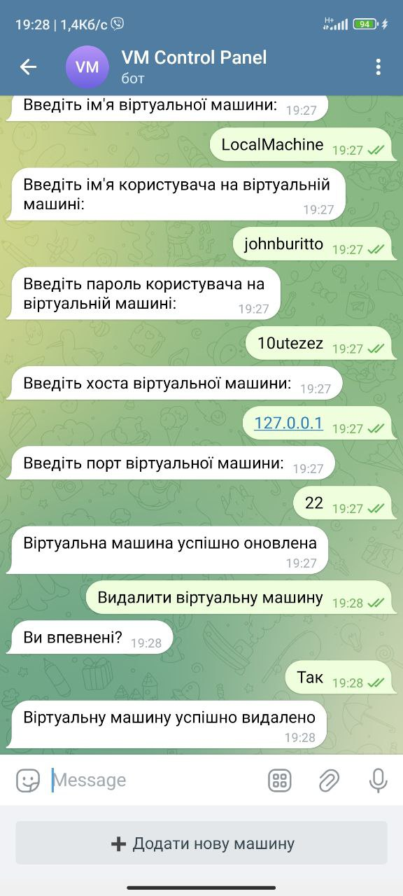
Користувач має можливість змінювати дані віртуальної машини, та навіть видаляти їх
Notes:
Кожного разу, як користувач виконує команду або операцію над файловою системою, то бот виконує http-запит на захищений Api системи. Для доступу використовуються JWT токени, які генеруються при вході користувача в систему. Якщо користувач спробує виконати команду не увійшовши до системи, то вона попросить його спочатку авторизуватися

Slide 15
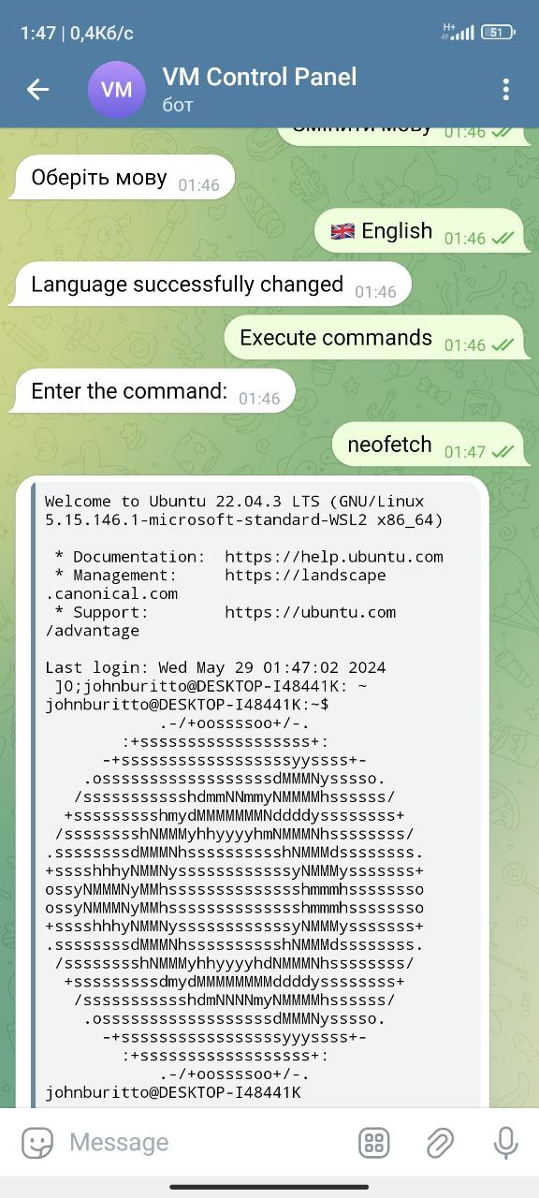
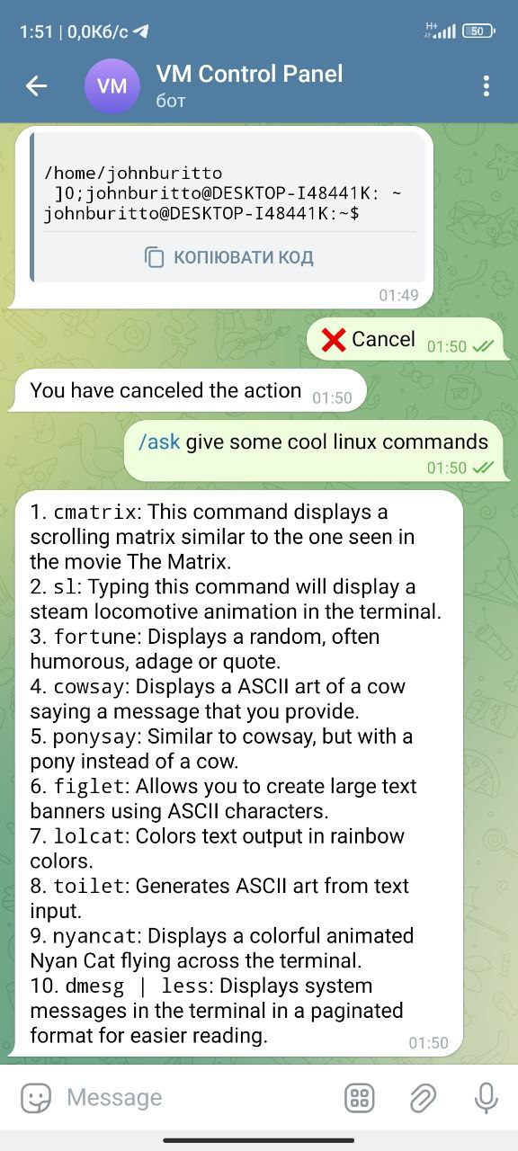
Користувач завжди може звернутися за порадою до ChatGPT
Користувач може користуватися системою тією мовою, якою зручно

Slide 16
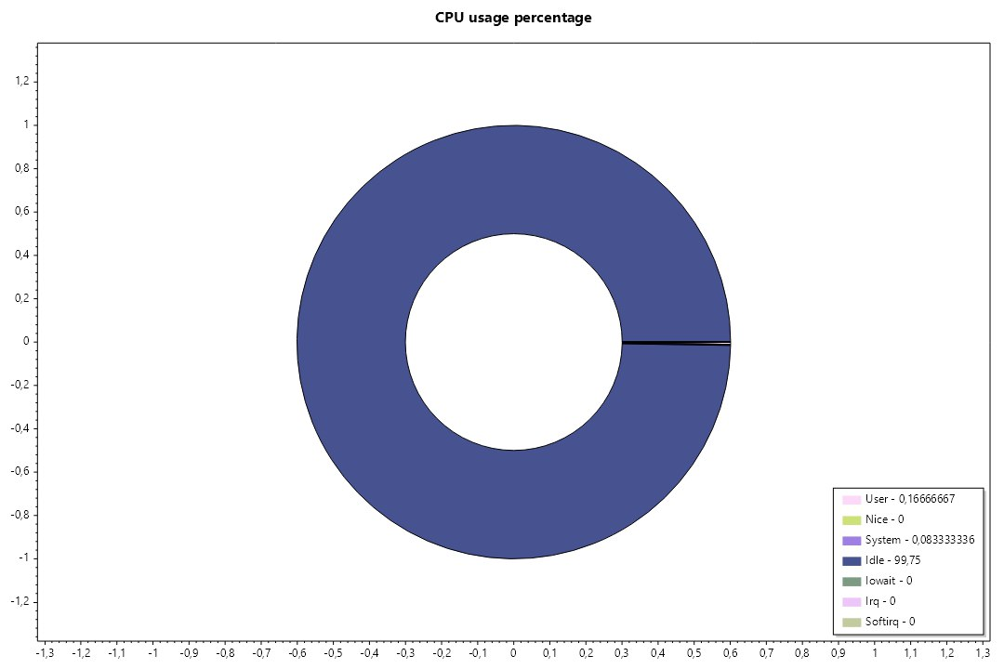
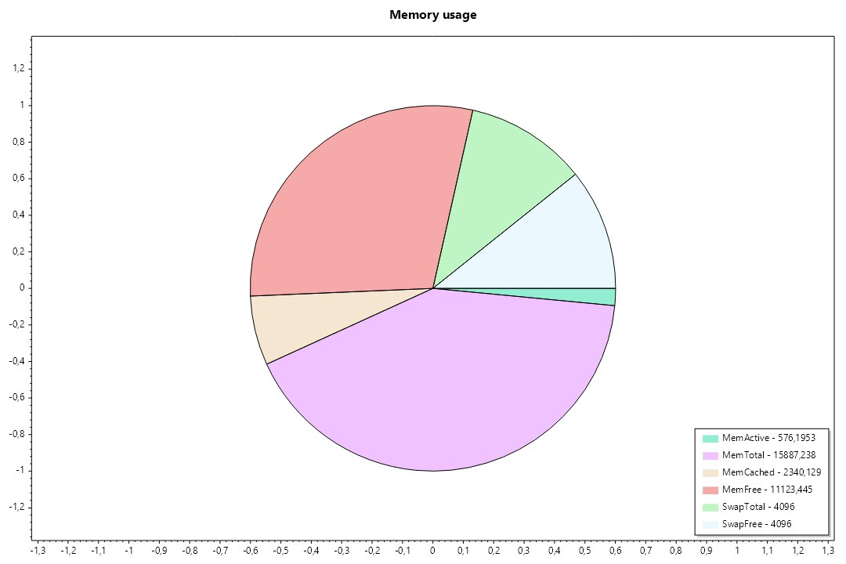
Метрики
Notes:
Для виконання команди на віртуальній машині користувачу достатньо ввести її боту. Далі система розпізнає команду, створить шлюз спілкування за допомогою вищеописаного алгоритму, виконає її та верне користувачу результат виконання

Slide 17
Висновки
Було сформульовано проблему та визначено необхідний функціонал
Використано технології: C#, Python, MS SQL Server, Redis, Entity Framework Core, SSH.NET та Telegram.Bot.
Було розроблено серверну частину, яка повністю виконує всі поставленні завдання
В проект було інтегровано Telegram Bot Api, що дозволило створити зручний інтерфейс для будь-якого пристрою
Систему було протестовано. Всі знайдені баги були виправлені
Реалізований проект, складається з 2 частин. В поєднанні вони створюють зручний кишеньковий додаток, який вирішує поставлену проблему

Slide 18
Q&A

